Slide 1
Муниципальное дошкольное образовательное учреждение детский сад комбинированного вида № 59
МУЗЫКАЛЬНАЯ ГОСТИНАЯ
«ЧТО ПРИСНИЛОСЬ ЖЕНЕ»
Маленький рассказ
на музыку из «Детского альбома» П.И. Чайковского
Музыкальный руководитель – Севрюгина О.Л.
2016г.

Slide 2
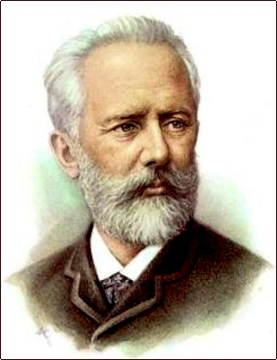

Slide 4
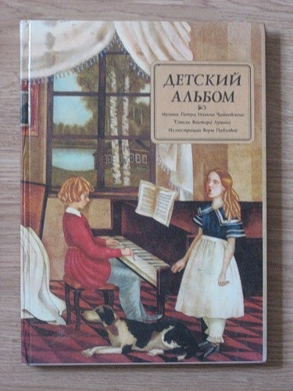
Бом-бом, бом-бом, Открывается альбом. Не простой, а музыкальный, То веселый, то печальный, Сочиненный для ребят Много-много лет назад

Slide 6
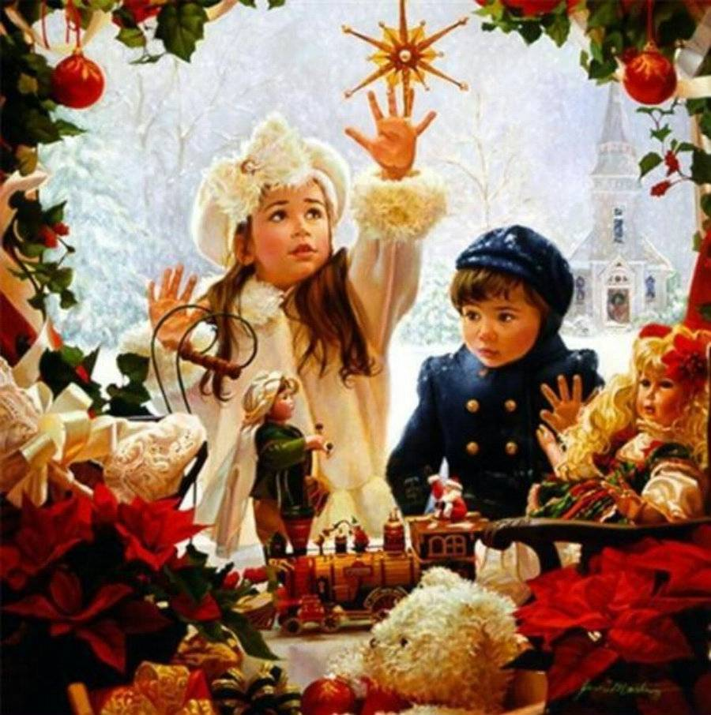

Slide 7
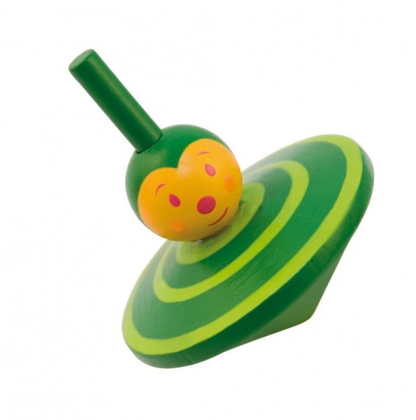

Slide 8
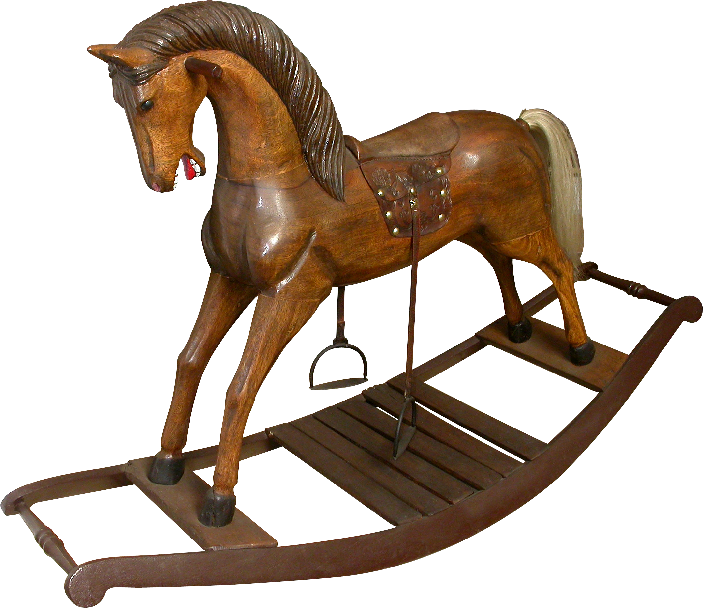

Slide 9
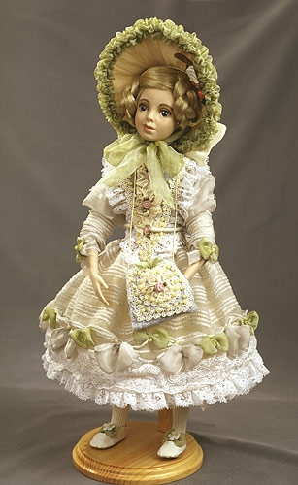

Slide 10
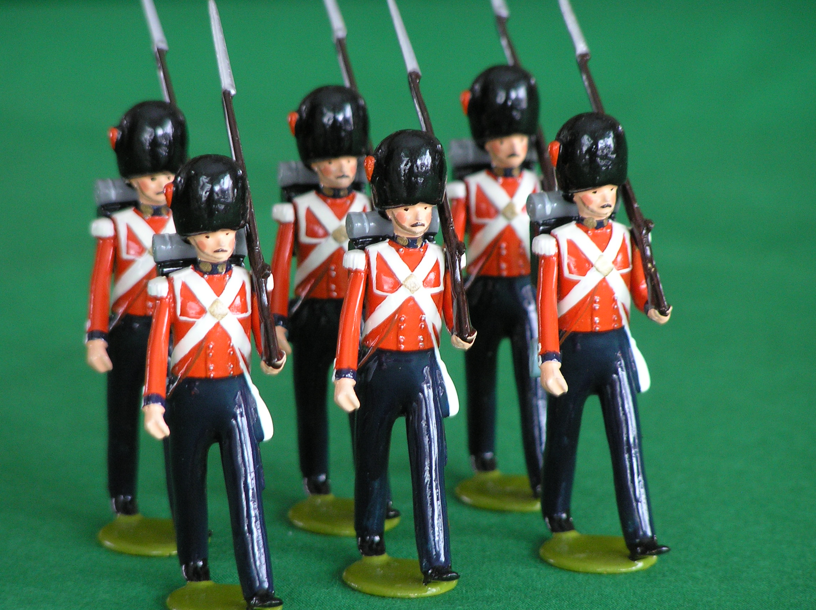

Slide 11
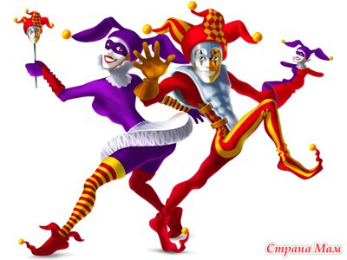

Slide 12
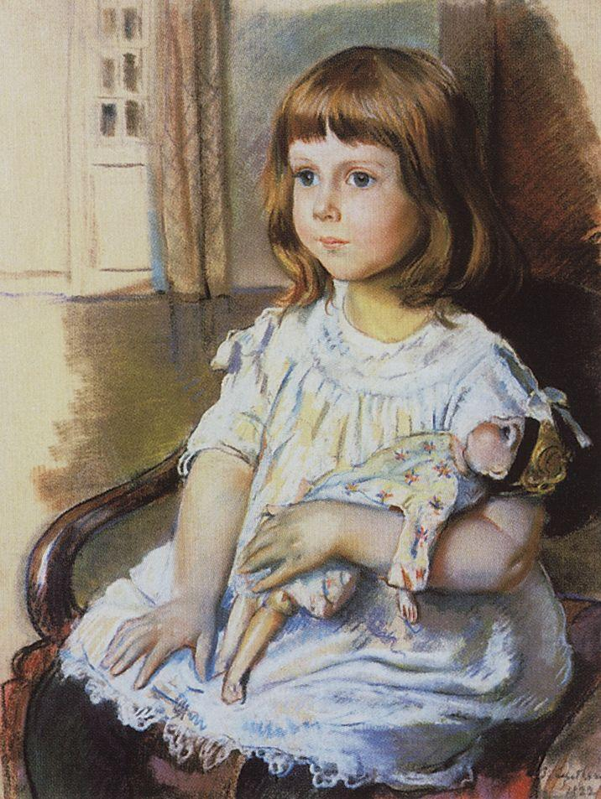

Slide 13
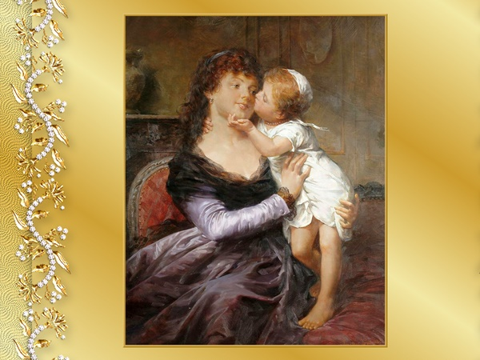

Slide 14
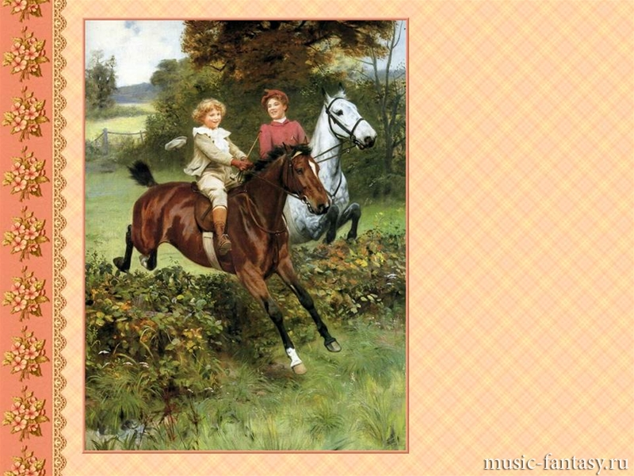
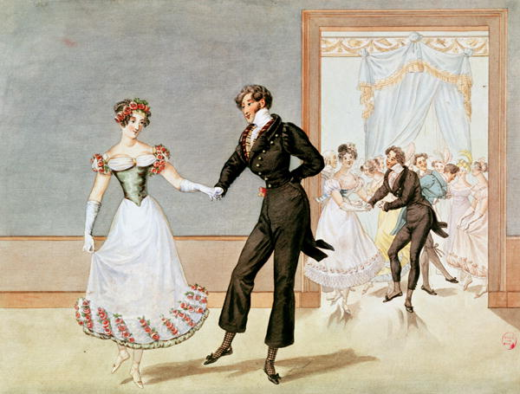

Slide 17
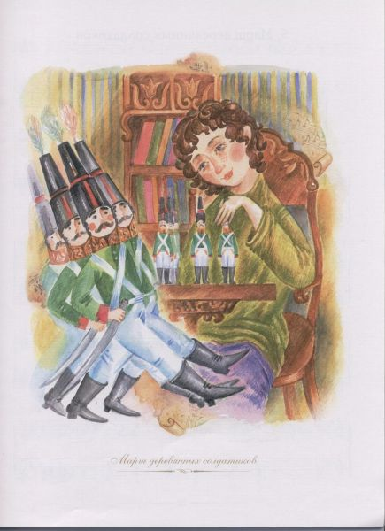

Slide 18
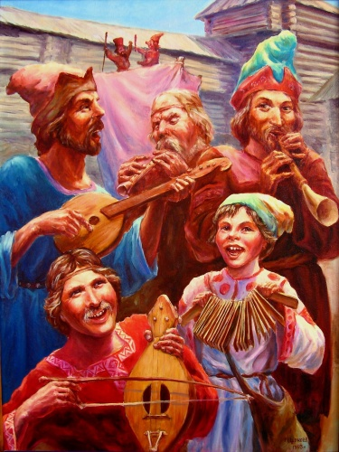

Slide 19
